Slide 1
Herbario
Arbolado urbano: especies recomendadas para la ciudad de Corrientes
Navarret Emilia 6° 1°

Slide 2
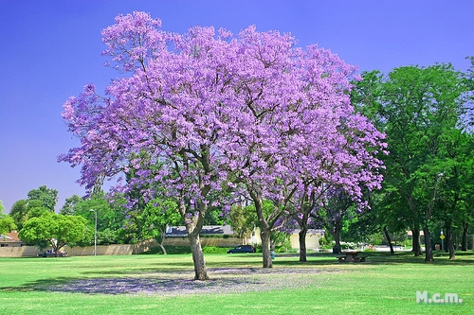
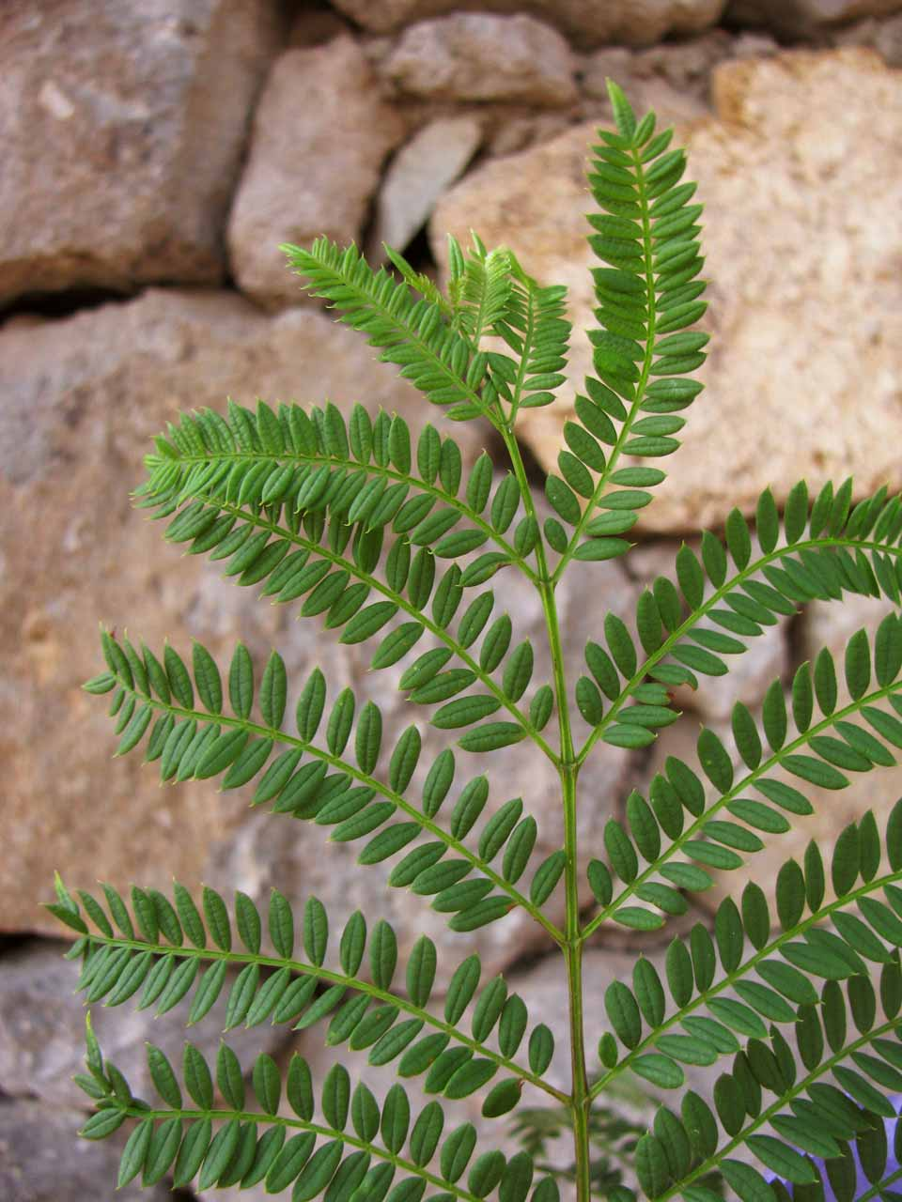
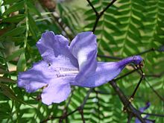
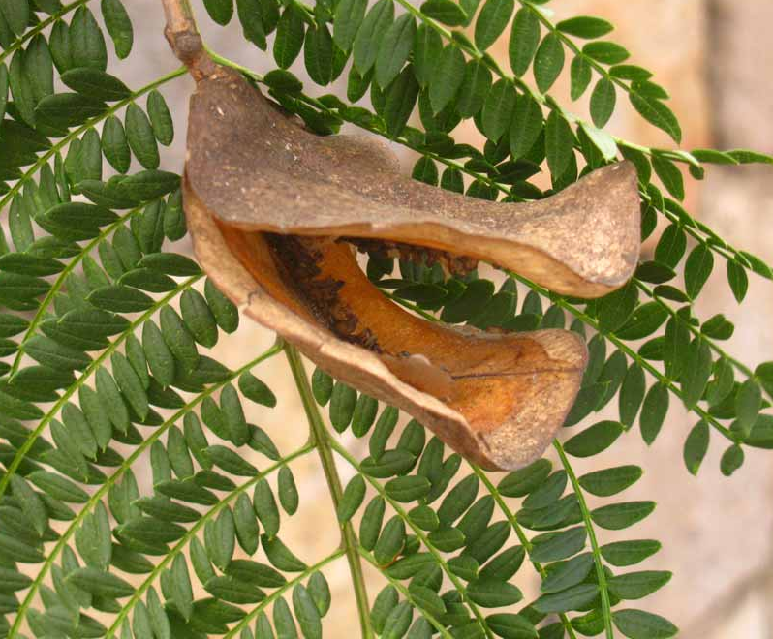
JACARANDÁ
NOMBRE CIENTÍFICO: Jacaranda mimosifolia
¿Por qué se lo elige?: Ya que son arboles adaptados a las altas temperaturas, prefieren suelos arenosos con gran drenaje, tienen un crecimiento relativamente rápido y pueden alcanzar hasta 20m, se los usa para parques ya que las ramas esparcidas pueden llenar grandes espacios y generar buenas sombras, tienen alto valor paisajístico, etc.

Slide 3
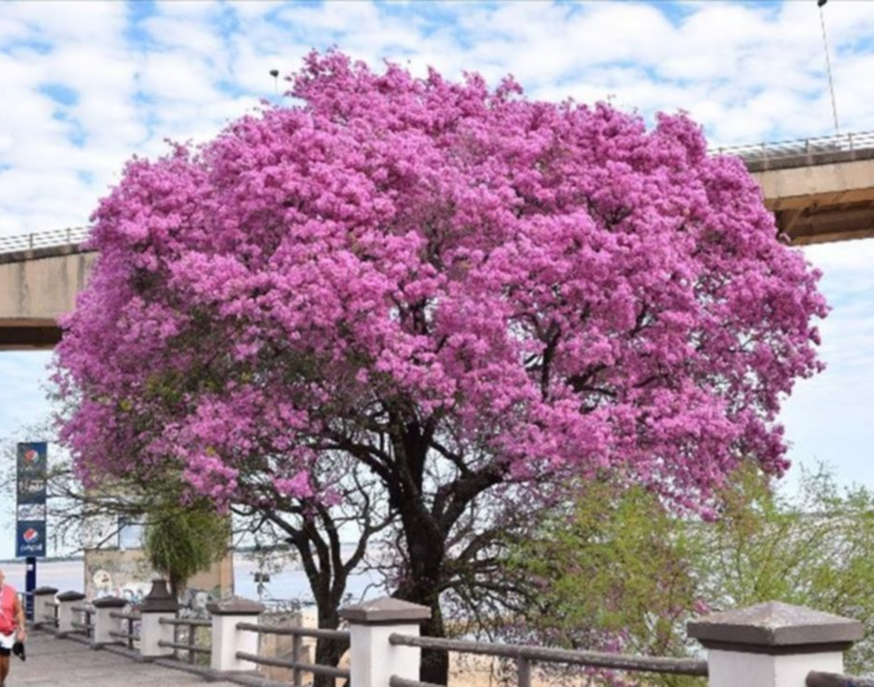
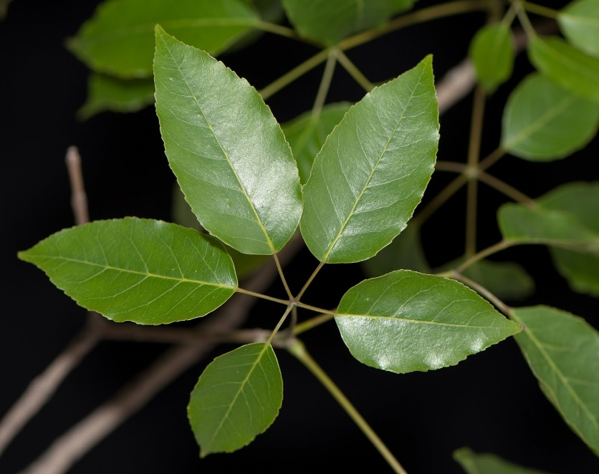
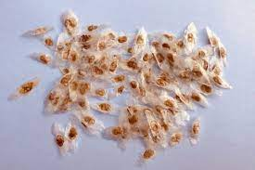
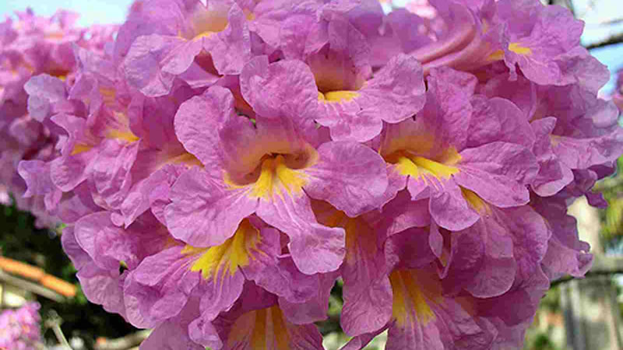
LAPACHO
NOMBRE CIENTÍFICO: Handroanthus impetiginosus
¿Por qué se lo elige?: Dado que son plantas de cultivo sencillo y generalmente sanas, adaptadas a las temperaturas cálidas, son aptos para plantar en veredas porque tienen un crecimiento mediano y sus raíces no son agresivas, requieren una exposición a pleno sol, se adaptan bien al suelo de Corrientes, son de alto valor paisajístico, entre otros.

Slide 4
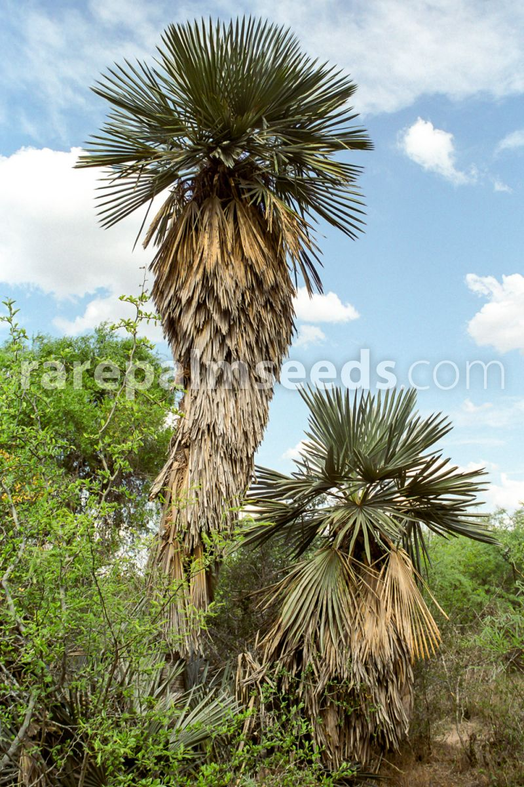
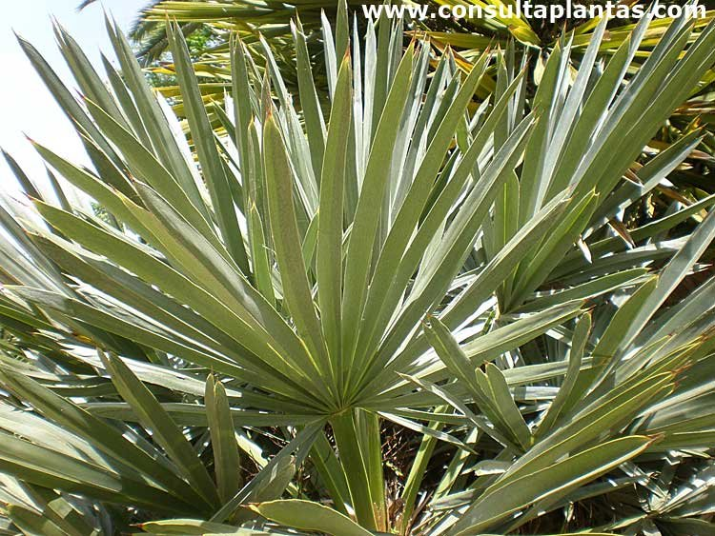
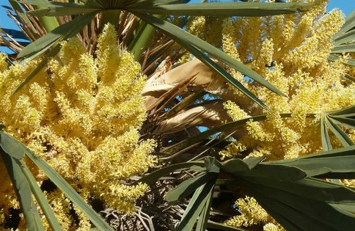
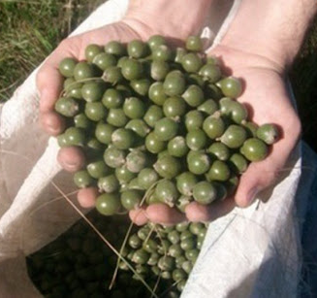
CARANDAY
NOMBRE CIENTÍFICO: Trithrinax campestris

Slide 5
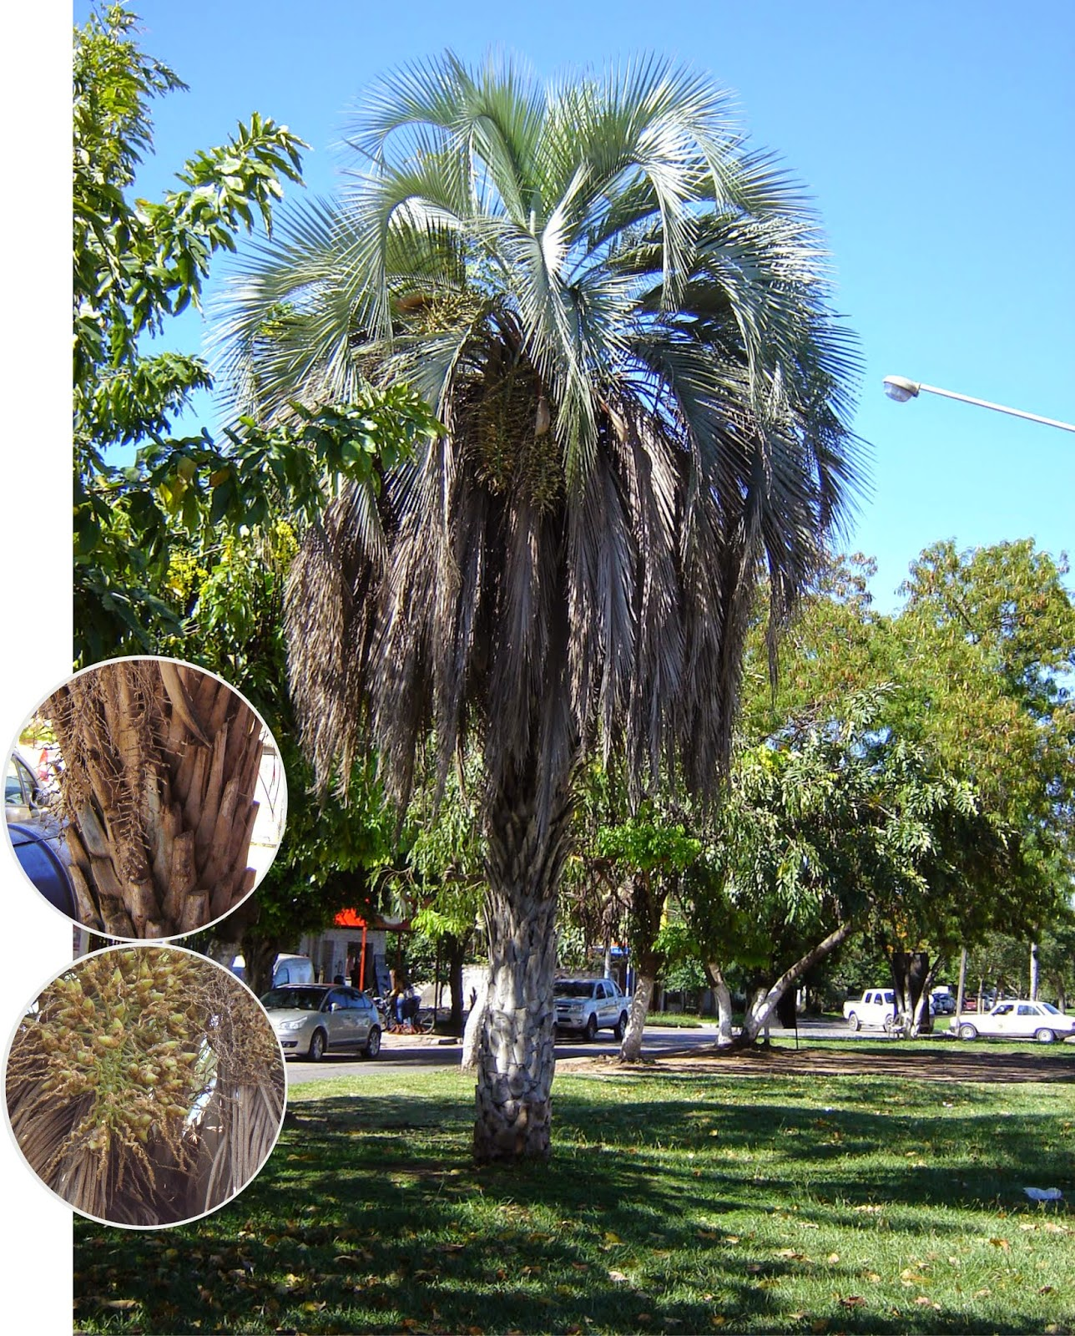
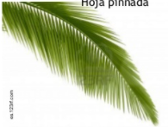
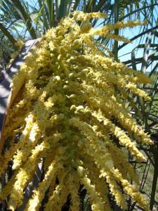
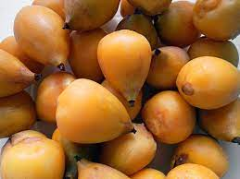
YATAY
NOMBRE CIENTÍFICO: Butia yatay

Slide 6
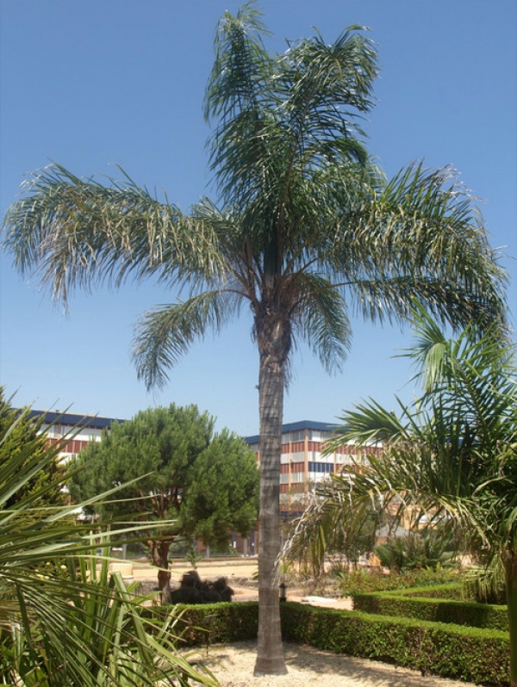
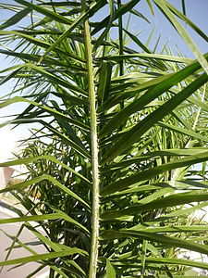
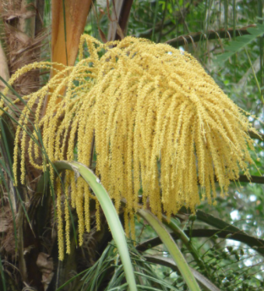
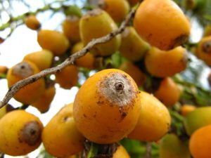
PINDÓ
NOMBRE CIENTÍFICO: Syagrus romanzoffiana

Slide 7
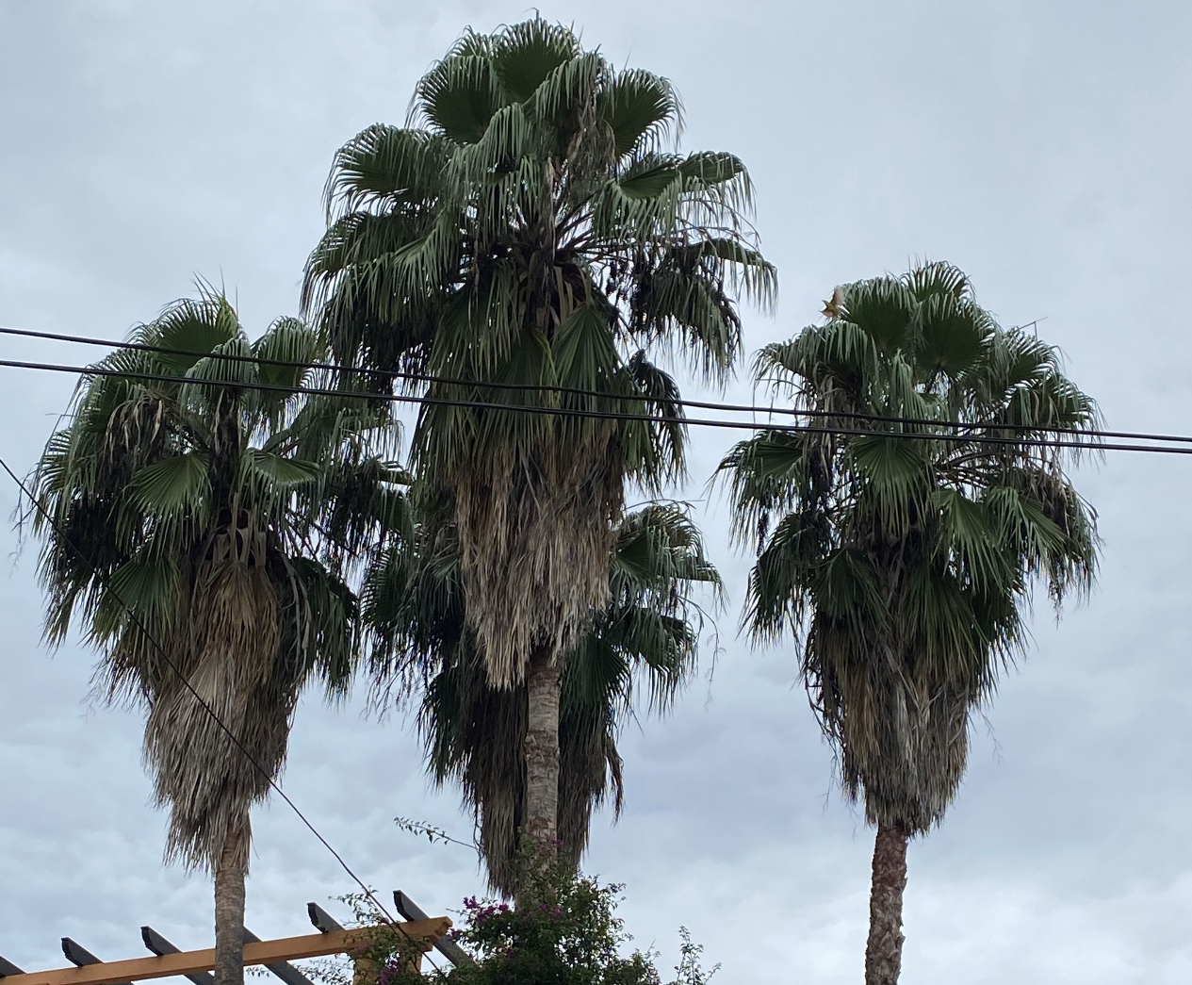
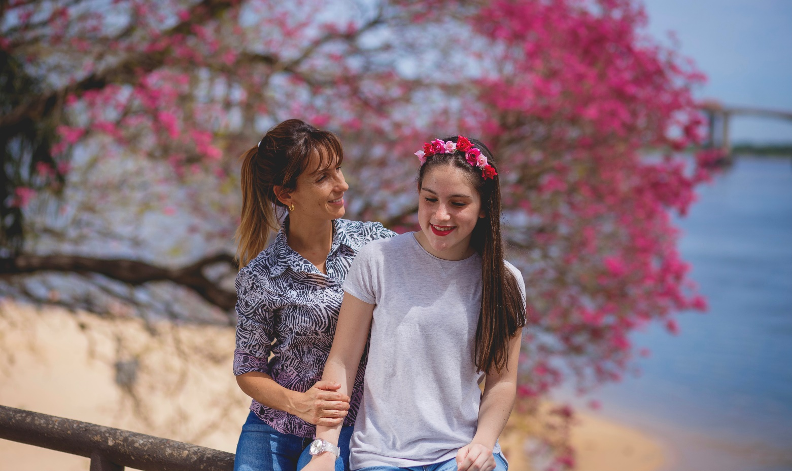


LAPACHO
CARANDAY

